Slide 1


Ajudaremos a decidir, a descobrir como é.

Slide 2


Dor
Assim que se termina o ensino médio, adolescentes não sabem qual e o que seguir como área profissional.
Isso os prejudica em todos os sentidos, pois sem foco, não terão boas perspectivas.

Slide 3

Dados de felicidade e sucesso
1 em cada 3 profissionais se sentem infelizes e 95% dos profissionais não têm clareza de suas metas
Muitos profissionais estão infelizes com sua situação profissional e esta situação resulta em insucesso, desmotivação e muitas vezes até em problemas de saúde.
Waleska Farias. https://www.catho.com.br/carreira-sucesso/colunistas/noticias/felicidade-o-segredo-do-sucesso-profissional-semanadoemprego/

Slide 4

Solução
Ajudaremos os adolescentes a decidirem suas futuras áreas profissionais de acordo com o que se sentem confortáveis.
Levaremos profissionais com experiência de mercado para os ambientes escolares desses jovens para que tenham contato direto com alguém que lhes mostrará como é o cotidiano da profissão escolhida, suas vantagens e desvantagens, além de tirarem dúvidas.
Encaminhamento do jovem a escolas técnicas e universidades que ofereçam cursos alinhados com o que busca.

Slide 5
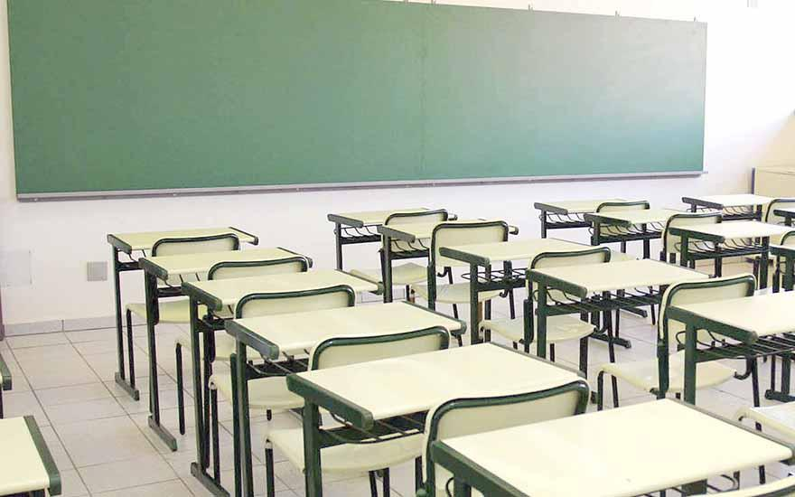
Dados de adolescentes que atingiremos
Segundo a Secretaria da Educação do Estado de São Paulo, há 117 escolas particulares localizadas na região Leste 4.
Atendendo os bairros de Artur Alvim, Cidade Líder, Parque do Carmo, São Mateus, Sapopemba e Vila Matilde.
http://www.educacao.sp.gov.br/

Slide 6
Jornada do Cliente
A escola constata
falta de orientação profissional ou insuficiente com seus alunos
Conhece a empresa pelas redes sociais, site ou marketing
digital
Se cadastra na landing
page e/ou entra em
contato para
orçamento
Envio de funcionários
para realizar pesquisa
na escola sobre os
profissionais
requisitados
Profissionais realizam
palestras e esclarecem
dúvidas dos jovens na
própria escola
Encaminhamento para
escolas técnicas e
universidades

Slide 7

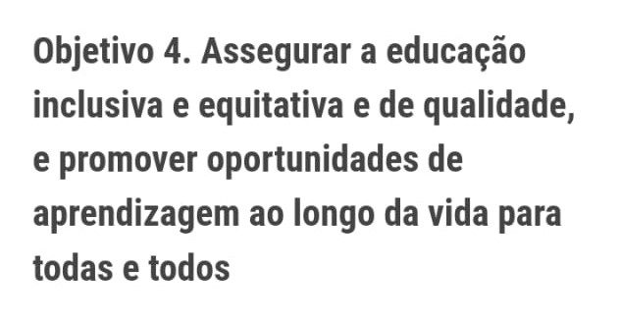
Inspiração

Slide 8


Público Alvo

Slide 9

Plano de custo mensal
Apresentação: R$200 a R$300
Profissional: R$100 a R$150
Lucro: R$50 a R$150
Na região Leste 4 - 117 escolas
Apresentações: R$23.400,00 a R$35.100,00
Profissionais: R$11.700,00 a R$17.550,00
Marketing: R$200
Lucro: R$ 5.650,00 a 17.350,00

Slide 10

Plano estratégico
Contratos
fechados com
instituições da
região Leste 4
em 2019
Todas as
regiões da
cidade de
São Paulo
em 2025
Atender as
demais
regiões da zona
leste de São
Paulo a partir
de 2021
Retorno financeiro com base no cálculo do ROI
Perspectiva de crescimento nos primeiros anos
Estimativa de alcance de mercado

Slide 11
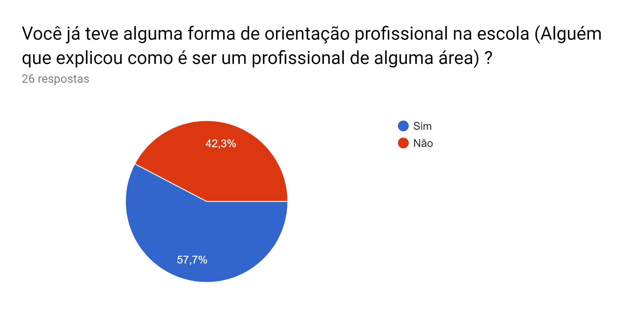
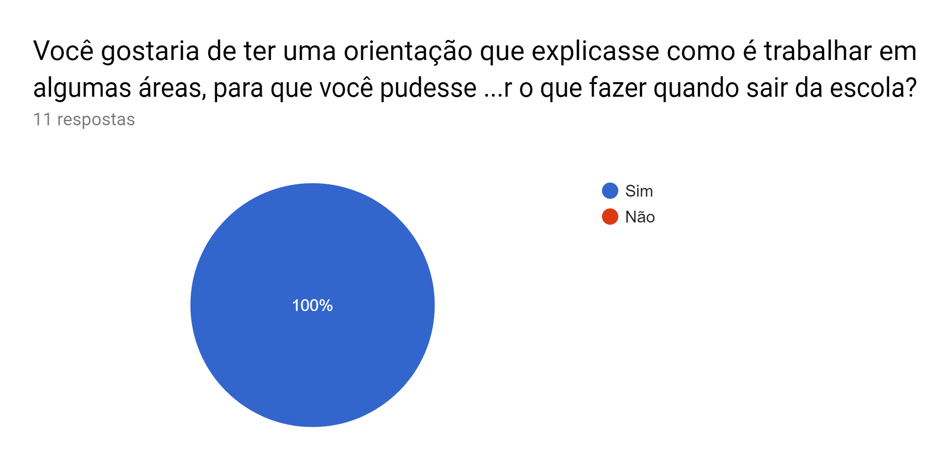
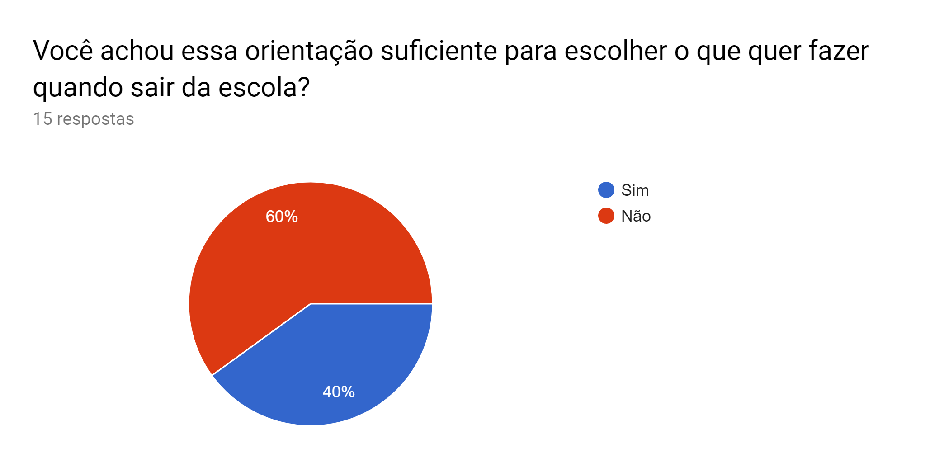

Teste de fumaça

Slide 12
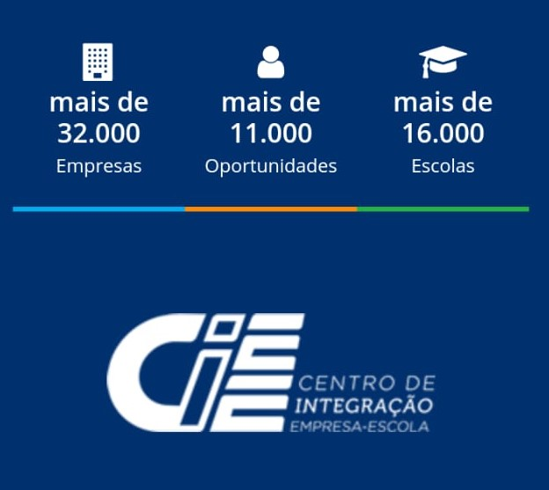
Concorrente
Orientação profissional como foco secundário
Feira do Estudante (EXPO CIEE)
Identificação de habilidades e compatibilidade com profissões que estão “em alta”

Slide 13
Diferencial
Foco principal é a orientação profissional
Contato maior entre profissionais e jovens
O jovem terá liberdade de escolha, de acordo com o que mais se sentir confortável e gosto pessoal

Slide 14
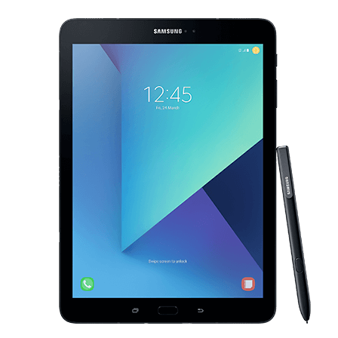
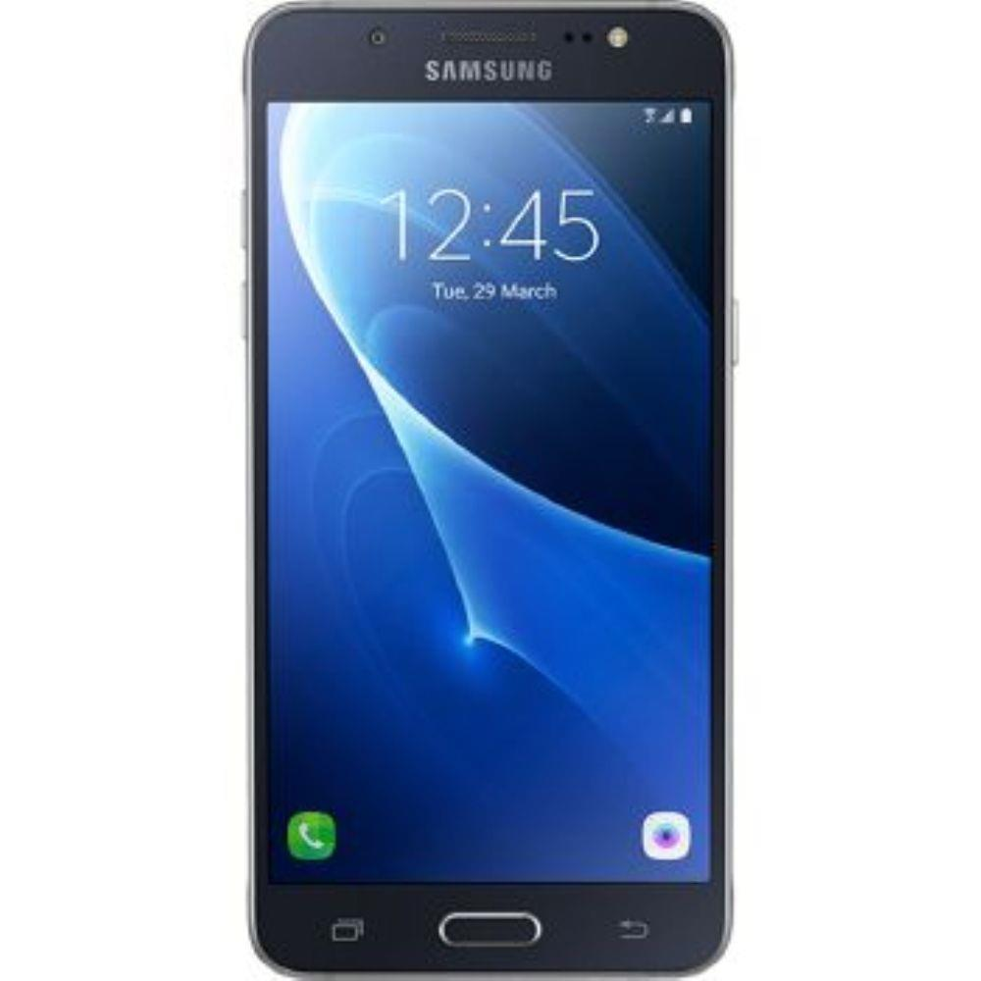
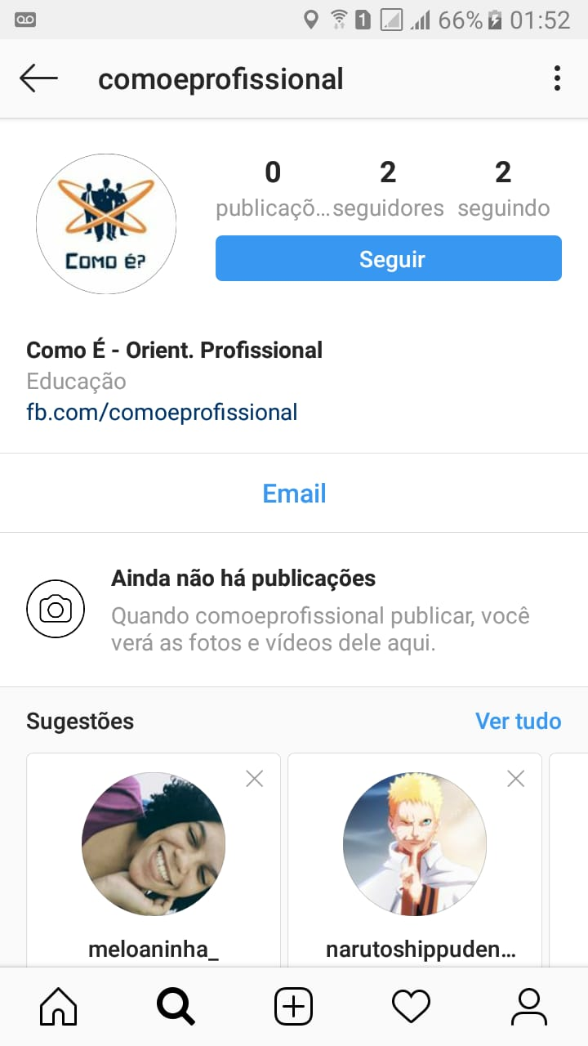

Contato
Facebook
Instagram

Slide 15
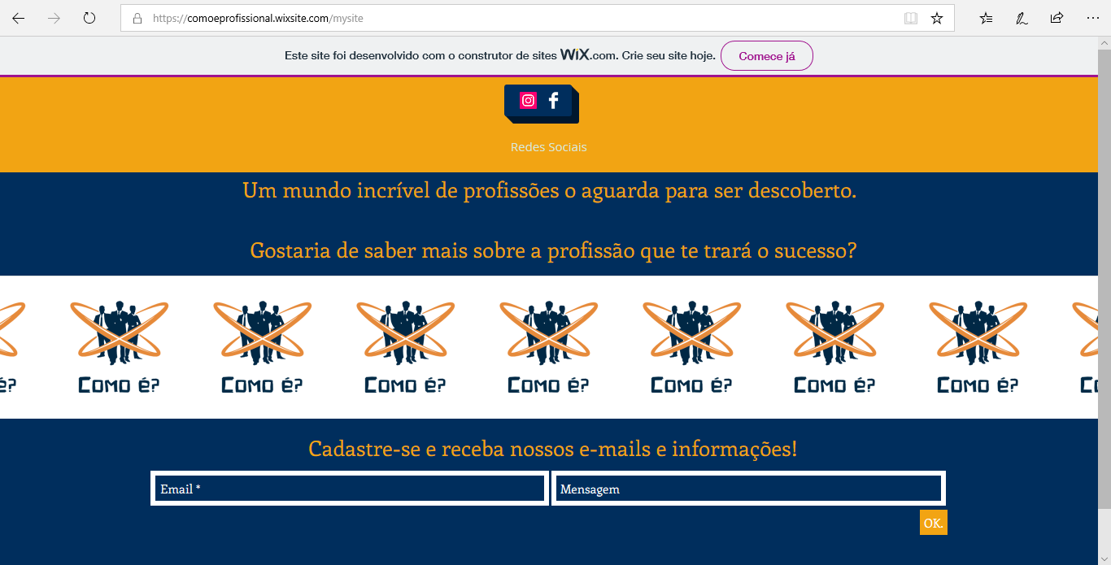
Landing Page
Landing page

Slide 16

Site

Slide 17

Simulação de venda
Custo
Outros tipos de orientação
Feira de profissões

Slide 18
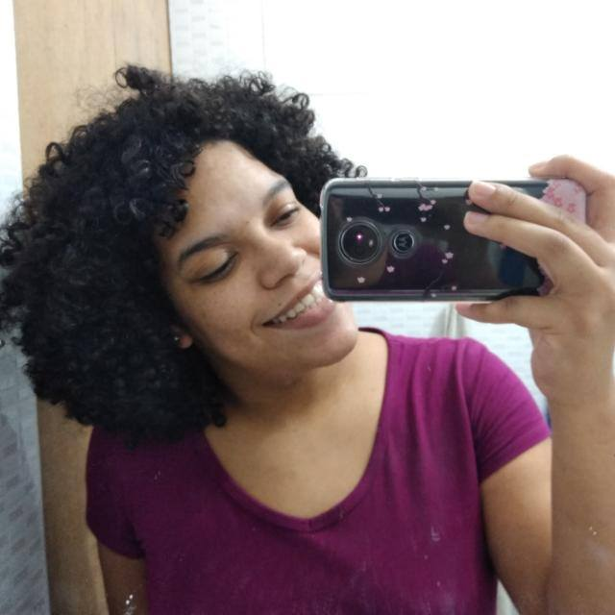
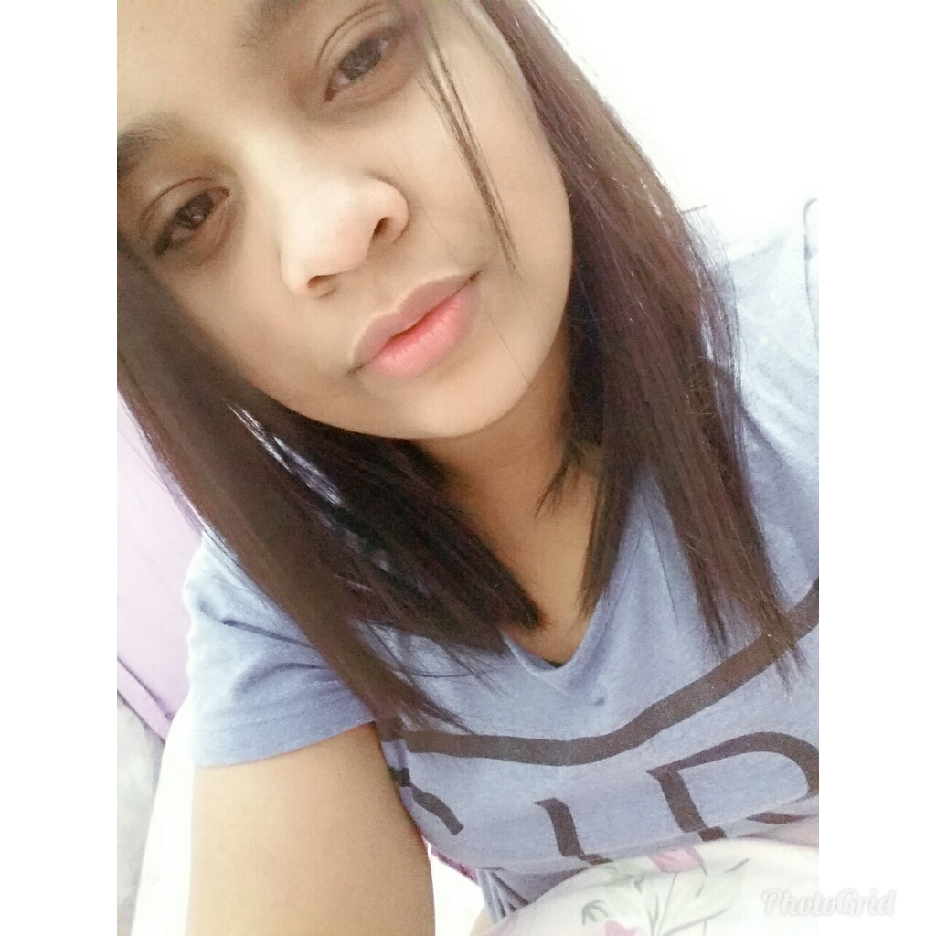
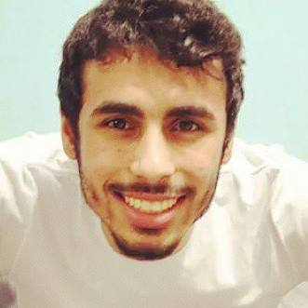
Equipe
ANA CAROLINA REBECCA CANDIDO ROBSON FERREIRA

Slide 19


Redes sociais
@comoeprofissional @comoeprofissional (11) 98134-4537

